Slide 1
Python for Data Science
Ch. 1
Anaconda and Jupyter Notebook
Ch. 2
Review Python
Ahmad Rio Adriansyah

Slide 2

Anaconda
https://www.anaconda.com/

Slide 3
Instalasi
Download file instalasi di https://www.anaconda.com/distribution/#download-section
Atau copy filenya dari instruktur sesuai dengan OS dan system yang digunakan
Eksekusi filenya, dan ikuti petunjuk instalasinya
Note :
Untuk beberapa pengguna, menginstall anaconda termasuk “overkill”. Tetapi kebutuhan pembelajarannya lengkap dalam paket instalasi tersebut.

Slide 4
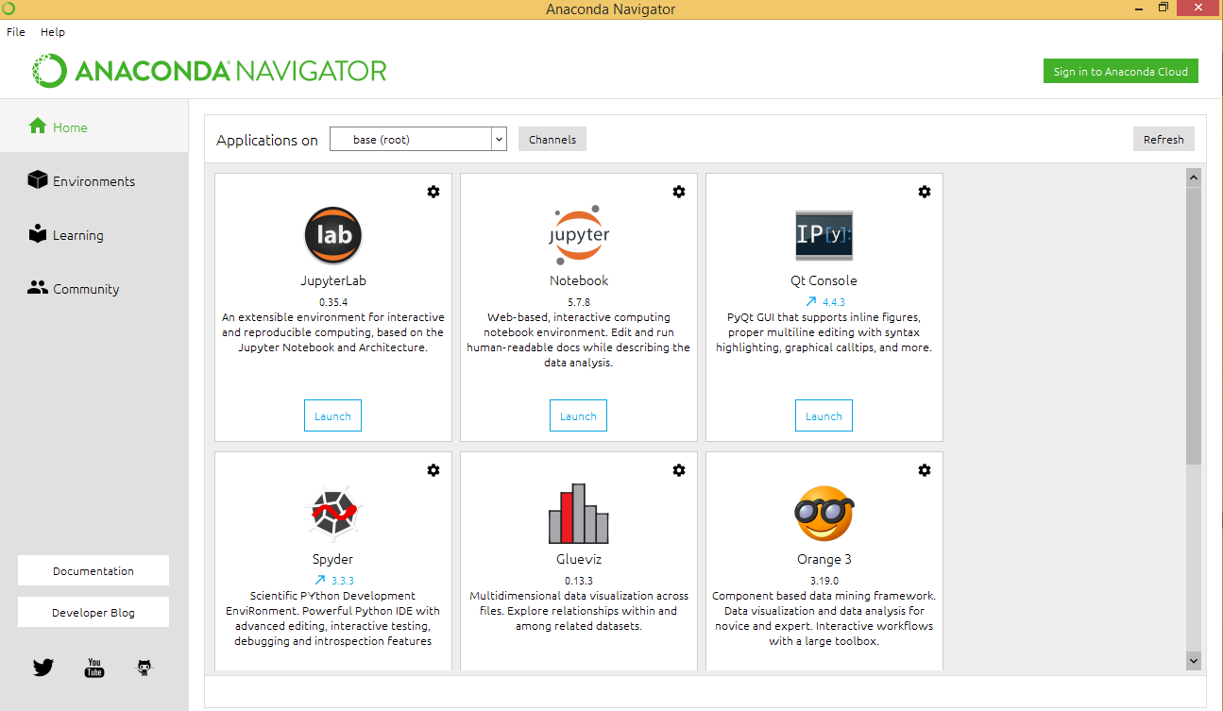
Anaconda Navigator

Slide 5
Jupyter Notebook
Jupyter notebook adalah environment analisis data interaktif yang berbasis web yang mensupport interactive python shell (iPython)
Selain dengan Anaconda, dapat diinstall melalui pip
$ pip install jupyter

Slide 6
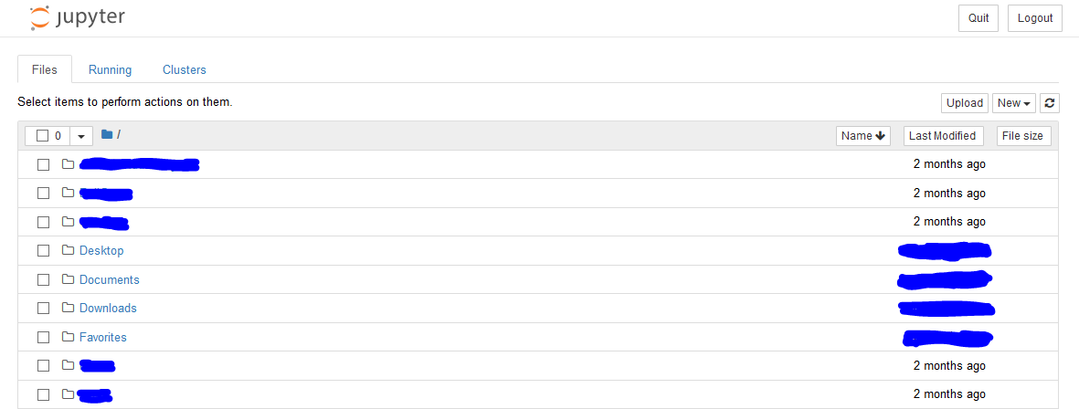
Buka Jupyter Notebook

Slide 7
Review Python
Tipe data
List
Dictionary
Import modul / library

Slide 8
Tipe Data Python
Dapat diperiksa dengan fungsi type()
  Tipe data dasar : int, float, complex, str, bool
  Collection/Sequence : list, tuple, dictionary, stack
  Tipe data bentukan
>>> a = 10
>>> type(a)
<class ‘int’>

Slide 9
List
Dideklarasikan dengan kurung siku ( [ ] ) dan tiap anggotanya dipisahkan dengan tanda koma ( , )
>>> mylist = [‘matahari’, ‘bulan’, ‘api’, ‘air’, ‘kayu’, ‘emas’, ‘tanah’]
Mutable, anggotanya dapat diubah
Anggota diakses menggunakan indeksnya (dari 0 hingga banyaknya anggota list -1)
>>> mylist[0]
Slicing menggunakan tanda titik dua
>>> mylist[2:5]

Slide 10
Dictionary
Associative array, mengaitkan dua nilai (key dan value)
Dideklarasikan dengan tanda kurung kurawal ( { } ) tiap nilainya berbentuk key : value dan dipisahkan dengan tanda koma ( , )
>>> mydict = {‘nama’: ‘Mr.X’, ‘pekerjaan’: ‘Detektif’}
Key dapat berupa tipe data python yang immutable (string, integer, tuple)
Pemanggilan dengan key
>>> mydict[‘nama’]

Slide 11
Import Modul / Library
Ada beberapa cara mengimport modul
>>> import nama_modul
>>> from nama_modul import nama_fungsi
>>> from nama_modul import *
>>> from nama_modul import nama_fungsi as f
Pada cara pertama, fungsi yang akan digunakan harus dipanggil dengan memanggil nama modulnya terlebih dahulu
>>> nama_modul.nama_fungsi()
Pada cara kedua dan ketiga, fungsinya dapat dipanggil langsung tanpa memanggil nama modulnya
>>> nama_fungsi()
Pada cara keempat, fungsinya dapat dipanggil menggunakan aliasnya
>>> f()

